Slide 1
Experiment
Jibeom Kim

Slide 2
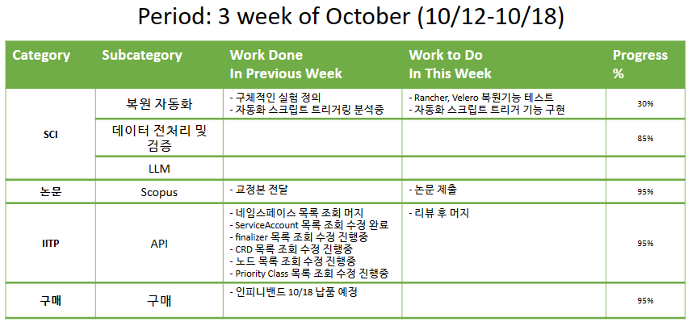

Slide 3
Summary
첫 번째 실험은 CPU 사용량을 예측하는 딥러닝 모델의 정확도를 다른 모델과 비교하여 보여준다. 이를 통해 모델의 우수성을 제시한다.
두 번째 실험은 5개의 타겟 클러스터에 더미 어플리케이션을 실행 시켜 각각 다른 CPU 사용량을 갖도록 하고, 복원하는 애플리케이션 또한 더미 어플리케이션으로 복원을 완료하면 이전과 다른 CPU 사용량을 갖는다.
이 작업을 10번씩 5번 실행하여 Case 1~5의 결과의 평균을 표로 제시한다.
해당 표에는 10번의 복원을 진행한 뒤, 각 클러스터의 CPU 사용량, 복원 실패가 있는 경우 복원 성공률을 제시한다.
위의 실험을 CPU 사용량 예측을 통한 스케줄링 통해 클러스터를 선정한 경우와 무작위로 선정된 클러스터를 선정한 경우의 결과를 비교하여 스케줄링의 효율성과 필요성을 입증한다.

Slide 4
복구 자동화의 장점
인간 개입으로 인한 지연 시간 단축: 수동으로 복구 작업을 진행할 경우, 문제가 발생한 시점부터 복구작업이 시작되기까지 상당한 시간이 소요될 수 있다. 자동화된 시스템은 이러한 지연을 최소화하고, 빠르게 서비스를 정상 상태로 복구할 수 있다.
수동 작업 중 실수 방지: 복구 과정은 복잡하고, 실수의 여지가 많다. 자동화를 통해 이러한 실수를 미연에 방지하고, 일관된 복구 작업을 보장할 수 있다.
효율적인 자원 사용: 복구 작업에 필요한 리소스를 미리 할당하고, 자동화된 로직에 따라 최적의 방법으로 복구를 진행할 수 있다. 이로 인해, 전체 시스템의 성능과 안정성이 향상된다.
비즈니스 연속성: 빠른 복구 시간으로 인해, 서비스 중단 시간이 최소화되며 이는 고객 만족도와 비즈니스 성과에 긍정적인 영향을 미친다.
복구 프로세스 표준화: 자동화된 복구 솔루션을 사용하면, 여러 시스템이나 애플리케이션에 걸쳐 일관된 복구 절차를 적용할 수 있다. 이는 관리의 복잡성을 줄이고, 전체적인 시스템 안정성을 높이는 데 기여한다.
“BIRDS: A Bare-Metal Recovery System for Instant Restoration of Data Services” – IEEE TRANSACTIONS ON COMPUTERS

Slide 5
Outline
Introduction
재해 복구의 필요성과 현재 재해 복구의 문제점을 제시하고 어떤 방법을 통해 해결할 것인지 제시한다. (DR, RTO)
Background (k8s, Rancher, Velero and Operator)
Design Constraints and Rationale
복구 자동화의 제약을 제시하고 Rancher, Velero 등을 통합한 디자인 선택의 논리를 밝혀 그 특별함을 강조한다.
Design and Implementation(4 components)
이 시스템의 주요 기능은 4가지 컴포넌트로 나누었고, 각 컴포넌트의 기능과 흐름을 제시한다.

Slide 6
Outline
LLM
구글 데이터, LLM에 대한 설명을 하고 LLM을 CPU 사용량을 예측에 적용한 구조를 제시한다.
Evaluation
CPU 사용량 예측을 다른 연구들과 비교 분석하여 모델의 우수성을 제시한다.
딥러닝을 통한 CPU 사용량 예측의 효용성을 실제 복원 과정에서 검증한다. 예측을 통해 스케줄링된 클러스터와 무작위로 선정된 클러스터에서의 복원 성공률과 CPU 사용률을 비교하여, 스케줄링의 효율성과 필요성을 입증한다.
Conclusion

